Slide 1
Википедия по плейсу в роблоксе
Jujutsu Shenanigans
Подготовил:
Воропаев Артём

Slide 2
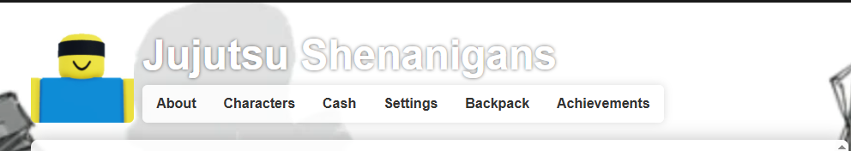
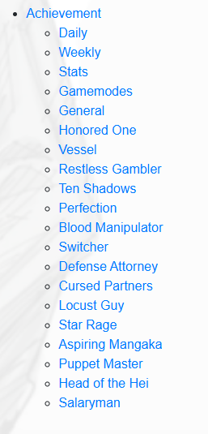
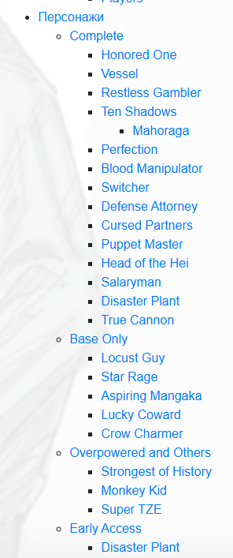
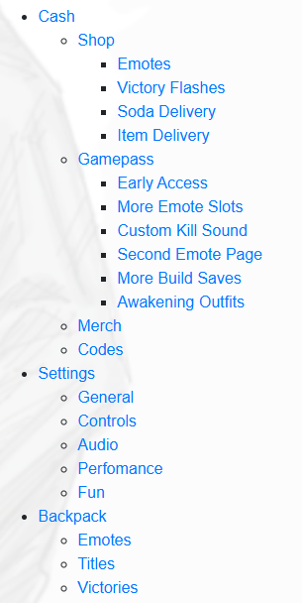
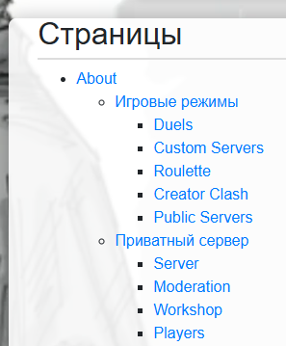
Архитектура
Навигация по сайту
Содержимое страницы

Slide 3
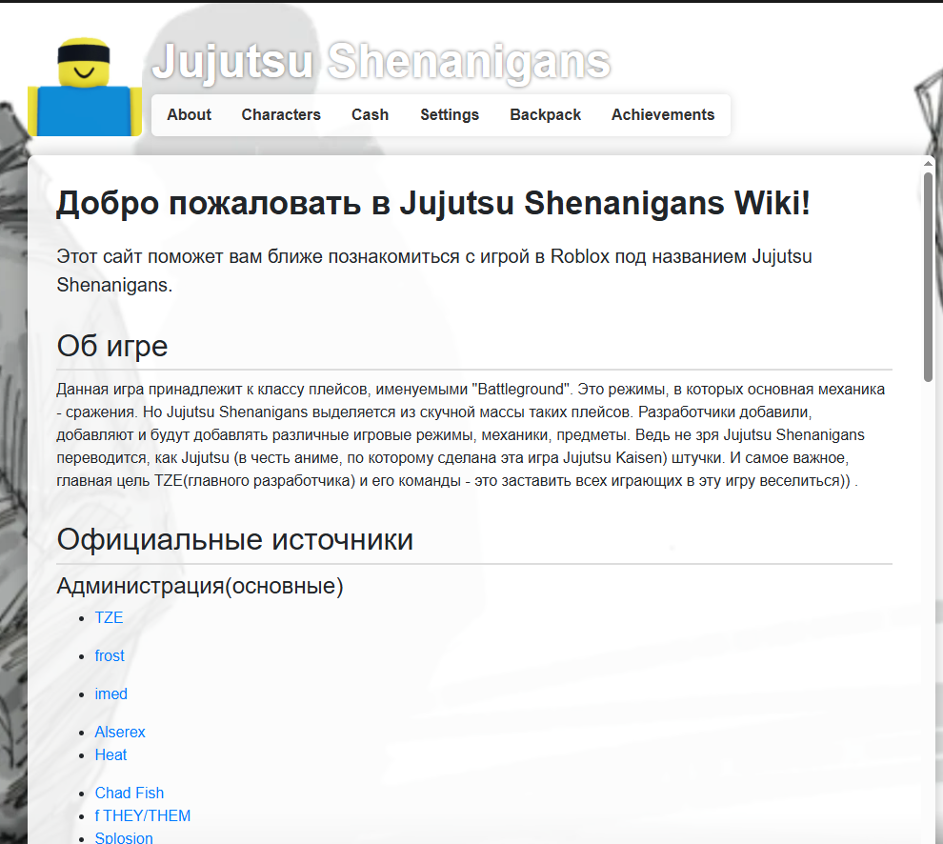
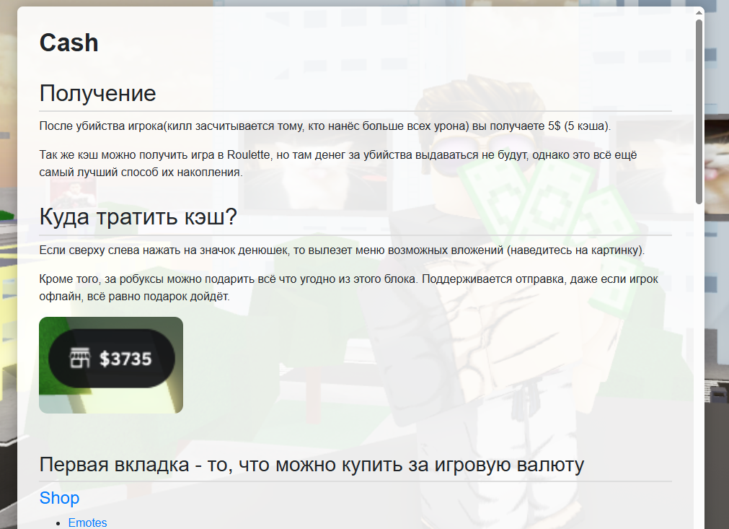
Реализованные страницы
Cash
About

Slide 4
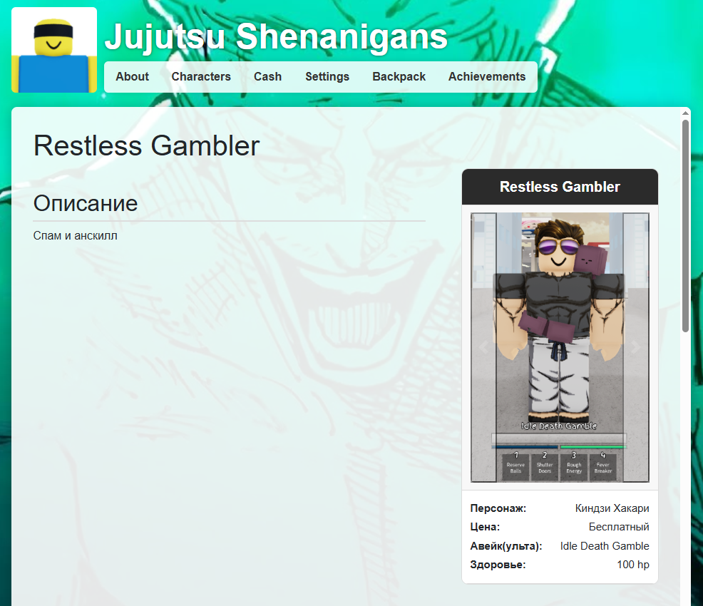
Реализованные страницы
Шаблон для 14 из 21 персонажей

Slide 5
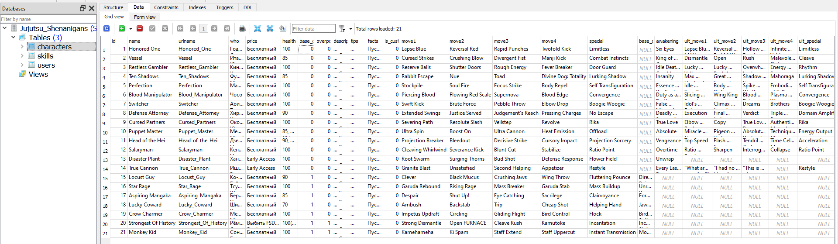
База данных

Slide 6
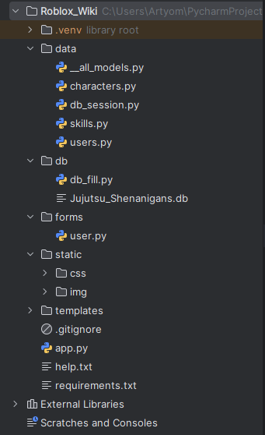
Наконец — то!
Что предстоит доработать
Добавить авторизацию и хранение файлов пользователей
Дополнить базу данных
Доделать недостающие страницы

Slide 7
Спасибо за внимание =) .

